Slide 1
Titel anklicken und überschreiben
Um das Zahlenschloss zu knacken, benötigst du dein Arbeitsblatt. Dort findest du 12 Rechtecke. Trage die fehlenden Zahlen für das Schloss in die weißen Felder ein. Du erfährst sie, wenn du die Aufgaben auf den Notizkarten löst.
1. Zahl
2. Zahl
3. Zahl
4. Zahl
5. Zahl
6. Zahl
Jetzt geht es los! Hier kommst du zur ersten Notizkarte.
Spielidee und didaktisches Konzept: Schenk, V. & A. Jahreiß (2021): CC-BY-SA-Lizenz

Slide 2
Knacke das Zahlenschloss!
Ich bräuchte einen Tipp!
1. Zahl
2. Zahl
3. Zahl
4. Zahl
5. Zahl
6. Zahl
mit Zahlen oder Rastern
Anklicken und eigenen Text eingeben ….
Rahmen anklicken und Text überschreiben …
Rahmen anklicken und Text überschreiben …
Rahmen anklicken und Text überschreiben …
EIN/AUS
mit Skizzen oder Bildern
EIN/AUS
zum Bewegen oder Ertasten
EIN/AUS
zum Lesen oder Hören
EIN/AUS
Vorlage und didaktisches Konzept: Schenk, V. & A. Jahreiß (2021), in Anlehnung an Klinge, J.-M. mit Team: https://halbtagsblog.de/downloads/lerntheken-2/downloads/
CC-BY-SA

Slide 3
Knacke das Zahlenschloss!
Ich bräuchte einen Tipp!
1. Zahl
2. Zahl
3. Zahl
4. Zahl
5. Zahl
6. Zahl
mit Zahlen oder Rastern
Anklicken und eigenen Text eingeben ….
Rahmen anklicken und Text überschreiben …
Rahmen anklicken und Text überschreiben …
Rahmen anklicken und Text überschreiben …
EIN/AUS
mit Skizzen oder Bildern
EIN/AUS
zum Bewegen oder Ertasten
EIN/AUS
zum Lesen oder Hören
EIN/AUS
Vorlage und didaktisches Konzept: Schenk, V. & A. Jahreiß (2021), in Anlehnung an Klinge, J.-M. mit Team: https://halbtagsblog.de/downloads/lerntheken-2/downloads/
CC-BY-SA

Slide 4
Knacke das Zahlenschloss!
Ich bräuchte einen Tipp!
1. Zahl
2. Zahl
3. Zahl
4. Zahl
5. Zahl
6. Zahl
mit Zahlen oder Rastern
Anklicken und eigenen Text eingeben ….
Rahmen anklicken und Text überschreiben …
Rahmen anklicken und Text überschreiben …
Rahmen anklicken und Text überschreiben …
EIN/AUS
mit Skizzen oder Bildern
EIN/AUS
zum Bewegen oder Ertasten
EIN/AUS
zum Lesen oder Hören
EIN/AUS
Vorlage und didaktisches Konzept: Schenk, V. & A. Jahreiß (2021), in Anlehnung an Klinge, J.-M. mit Team: https://halbtagsblog.de/downloads/lerntheken-2/downloads/
CC-BY-SA

Slide 5
Knacke das Zahlenschloss!
Ich bräuchte einen Tipp!
1. Zahl
2. Zahl
3. Zahl
4. Zahl
5. Zahl
6. Zahl
mit Zahlen oder Rastern
Anklicken und eigenen Text eingeben ….
Rahmen anklicken und Text überschreiben …
Rahmen anklicken und Text überschreiben …
Rahmen anklicken und Text überschreiben …
EIN/AUS
mit Skizzen oder Bildern
EIN/AUS
zum Bewegen oder Ertasten
EIN/AUS
zum Lesen oder Hören
EIN/AUS
Vorlage und didaktisches Konzept: Schenk, V. & A. Jahreiß (2021), in Anlehnung an Klinge, J.-M. mit Team: https://halbtagsblog.de/downloads/lerntheken-2/downloads/
CC-BY-SA

Slide 6
Knacke das Zahlenschloss!
Ich bräuchte einen Tipp!
1. Zahl
2. Zahl
3. Zahl
4. Zahl
5. Zahl
6. Zahl
mit Zahlen oder Rastern
Anklicken und eigenen Text eingeben ….
Rahmen anklicken und Text überschreiben …
Rahmen anklicken und Text überschreiben …
Rahmen anklicken und Text überschreiben …
EIN/AUS
mit Skizzen oder Bildern
EIN/AUS
zum Bewegen oder Ertasten
EIN/AUS
zum Lesen oder Hören
EIN/AUS
Vorlage und didaktisches Konzept: Schenk, V. & A. Jahreiß (2021), in Anlehnung an Klinge, J.-M. mit Team: https://halbtagsblog.de/downloads/lerntheken-2/downloads/
CC-BY-SA

Slide 7
Knacke das Zahlenschloss!
Ich bräuchte einen Tipp!
1. Zahl
2. Zahl
3. Zahl
4. Zahl
5. Zahl
6. Zahl
mit Zahlen oder Rastern
Anklicken und eigenen Text eingeben ….
Rahmen anklicken und Text überschreiben …
Rahmen anklicken und Text überschreiben …
Rahmen anklicken und Text überschreiben …
EIN/AUS
mit Skizzen oder Bildern
EIN/AUS
zum Bewegen oder Ertasten
EIN/AUS
zum Lesen oder Hören
EIN/AUS
Vorlage und didaktisches Konzept: Schenk, V. & A. Jahreiß (2021), in Anlehnung an Klinge, J.-M. mit Team: https://halbtagsblog.de/downloads/lerntheken-2/downloads/
CC-BY-SA

Slide 8
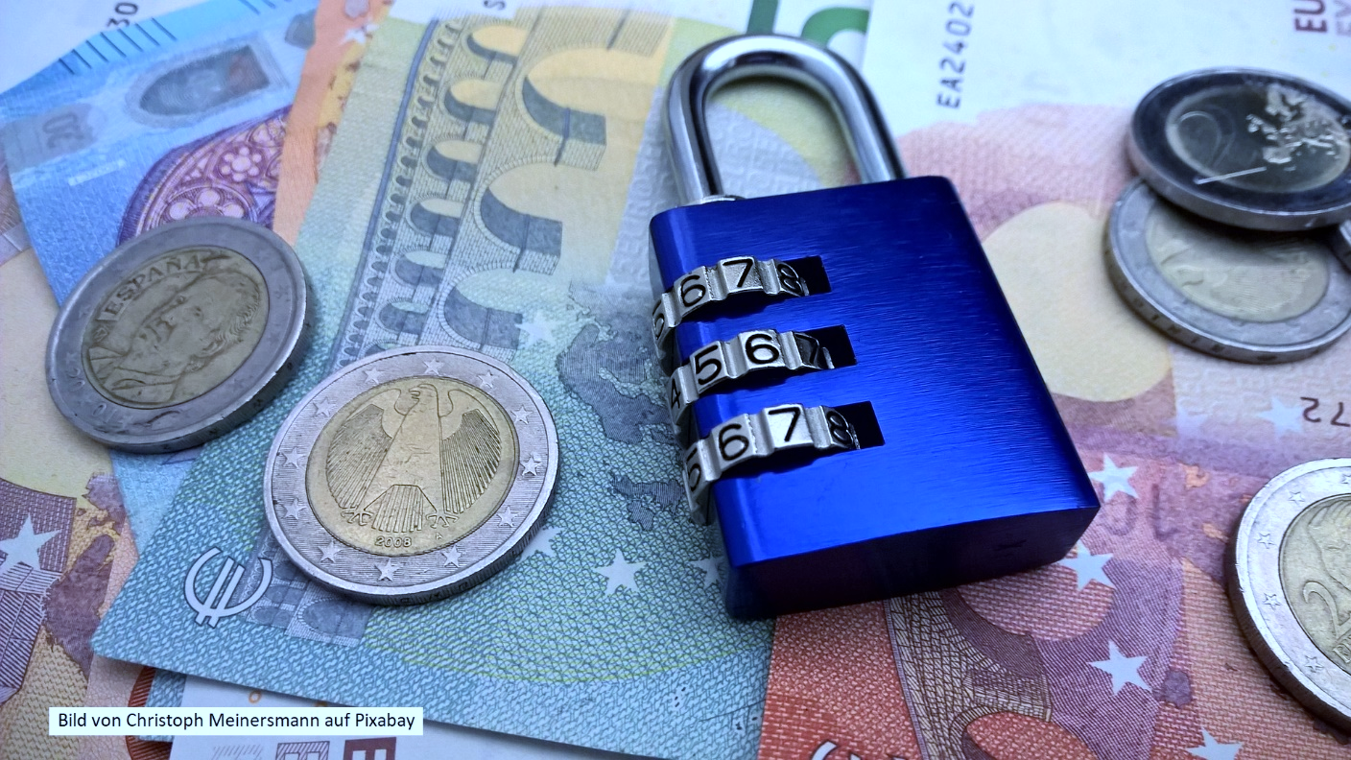
Geschafft!

